Slide 1
Памятка по поведению детей в выходные дни и каникулярное время

Slide 2
Уголовный Кодекс РК Статья 107. Умышленное причинение средней тяжести вреда здоровью
Умышленное причинение средней тяжести вреда здоровью
-наказывается штрафом в размере до одной тысячи месячных расчетных показателей либо исправительными работами в том же размере, либо привлечением к общественным работам на срок до шестисот часов, либо ограничением свободы на срок до двух лет, либо лишением свободы на тот же срок.
То же деяние, совершенное:
в отношении двух или более лиц;
в отношении лица или его близких в связи с осуществлением данным лицом служебной деятельности или выполнением профессионального или общественного долга;
с особой жестокостью, а равно в отношении лица, заведомо для виновного находящегося в беспомощном состоянии;
группой лиц по предварительному сговору, преступной группой;
из хулиганских побуждений;
по мотиву социальной, национальной, расовой, религиозной ненависти или вражды;
неоднократно;
в отношении заведомо несовершеннолетнего,
– наказывается штрафом в размере до двух тысяч месячных расчетных показателей либо исправительными работами в том же размере, либо привлечением к общественным работам на срок до восьмисот часов, либо ограничением свободы на срок до трех лет, либо лишением свободы на тот же срок.
Сноска. Статья 107 с изменениями, внесенными Законом РК от 12.07.2018 № 180-VІ (вводится в действие по истечении десяти календарных дней после дня его первого официального опубликования).

Slide 4
Кодекс РК Об административных правонарушениях Статья 127. Неисполнение обязанностей по воспитанию и (или) образованию, защите прав и интересов несовершеннолетнего
Неисполнение родителями или другими законными представителями обязанностей по воспитанию и (или) образованию, защите прав и (или) интересов несовершеннолетних детей, а также по уходу за ними и содержанию – влечет штраф в размере десяти месячных расчетных показателей.
Деяние, предусмотренное частью первой настоящей статьи, совершенное повторно в течение года после наложения административного взыскания,
– влечет штраф в размере пятнадцати месячных расчетных показателей либо административный арест на срок до пяти суток.
Деяние, предусмотренное частью первой настоящей статьи, совершенное родителем или иным лицом, на которое возложены эти обязанности, а равно педагогом или другим работником организации образования, здравоохранения или иной организации, на которого возложены обязанности по воспитанию и (или) образованию, повлекшее употребление несовершеннолетним алкогольных напитков, наркотических средств, психотропных веществ, их аналогов либо занятие бродяжничеством или попрошайничеством, либо совершение им умышленного деяния, содержащего признаки уголовного либо административного правонарушения,
– влечет штраф в размере двадцати месячных расчетных показателей либо административный арест на срок до десяти суток.
Сноска. Статья 127 в редакции Закона РК от 27.12.2019 № 294-VІ (вводится в действие по истечении десяти календарных дней после дня его первого официального опубликования).

Slide 6
Кодекс РК Об административных правонарушениях Статья 434. Мелкое хулиганство
Мелкое хулиганство, то есть нецензурная брань в общественных местах, оскорбительное приставание к физическим лицам, осквернение жилых помещений и другие подобные действия, выражающие неуважение к окружающим, нарушающие общественный порядок и спокойствие физических лиц,
– влечет штраф в размере пяти месячных расчетных показателей либо административный арест на срок до десяти суток.
2. Действия, предусмотренные частью первой настоящей статьи, совершенные повторно в течение года после наложения административного взыскания, –влекут административный арест на срок до пятнадцати суток.
3. Действия, предусмотренные частью второй настоящей статьи, совершенные лицами, к которым административный арест в соответствии с частью второй статьи 50 настоящего Кодекса не применяется,
– влекут штраф в размере двадцати месячных расчетных показателей. Сноска. Статья 434 с изменениями, внесенными законами РК от 28.12.2017 № 127-VI (вводится в действие по истечении десяти календарных дней после дня его первого официального опубликования); от 30.12.2019 № 300-VІ (вводится в действие по истечении десяти календарных дней после дня его первого официального опубликования). За щелканье семечек в общественном месте можно попасть под административный арест. Полицейские включились в борьбу за чистоту города. Кинул шелуху на тротуар — оплати штраф 5000 тенге.

Slide 8
Кодекс РК Об административных правонарушениях Статья 440. Распитие алкогольных напитков или появление в общественных местах в состоянии опьянения
Распитие алкогольных напитков на улицах и в других общественных местах, кроме организаций торговли и общественного питания, в которых продажа алкогольных напитков на разлив разрешена местным исполнительным органом, или появление в общественных местах в состоянии опьянения, оскорбляющем человеческое достоинство и общественную нравственность,
– влечет штраф в размере пяти месячных расчетных показателей.
Появление в общественных местах в состоянии опьянения лиц, не достигших восемнадцати лет, а равно распитие ими алкогольных напитков – влекут штраф на родителей или лиц, их заменяющих, в размере пяти месячных расчетных показателей.
Действия, предусмотренные частями первой и второй настоящей статьи, совершенные повторно в течение года после наложения административного взыскания,
– влекут штраф в размере десяти месячных расчетных показателей либо административный арест на срок до пяти суток.
Сноска. Статья 440 в редакции Закона РК от 30.12.2019 № 300-VІ (вводится в действие по истечении десяти календарных дней после дня его первого официального опубликования).

Slide 10
Кодекс РК Об административных правонарушениях Статья 441. Нарушение запрета потребления табачных изделий и электронных сигарет в отдельных общественных местах
Потребление табачных изделий в отдельных общественных местах, в которых законодательством Республики Казахстан установлен запрет на потребление табачных изделий, за исключением случая, предусмотренного частью 1-2 настоящей статьи,
– влечет штраф на физических лиц в размере трех месячных расчетных показателей. 1-2. Потребление табачных изделий и (или) электронных сигарет на борту воздушного судна
– влечет штраф на физических лиц в размере пятидесяти месячных расчетных показателей.
2. Действие, предусмотренное частью первой настоящей статьи, совершенное повторно в течение года после наложения административного взыскания, – влечет штраф на физических лиц в размере шести месячных расчетных показателей.
3. Нарушение работодателем законодательства Республики Казахстан, предусматривающего выделение специальных мест для потребления табачных изделий, а также непринятие мер к лицам, потребляющим табачные изделия в не определенных для этого специальных местах,
– влекут штраф на должностных лиц, субъектов малого предпринимательства или некоммерческие организации в размере десяти, на субъектов среднего предпринимательства
– в размере двадцати пяти, на субъектов крупного предпринимательства
– в размере сорока месячных расчетных показателей.
Сноска. Статья 441 с изменениями, внесенными законами РК от 06.04.2015 № 299-V (вводится в действие по истечении десяти календарных дней после дня его первого официального опубликования); от 10.05.2017 № 64-VI (вводится в действие по истечении десяти календарных дней после дня его первого официального опубликования); от 28.12.2017 № 127-VI (вводится в действие по истечении десяти календарных дней после дня его первого официального опубликования); от 19.04.2019 № 249-VI (вводится в действие по истечении десяти календарных дней после дня его первого официального опубликования).

Slide 11
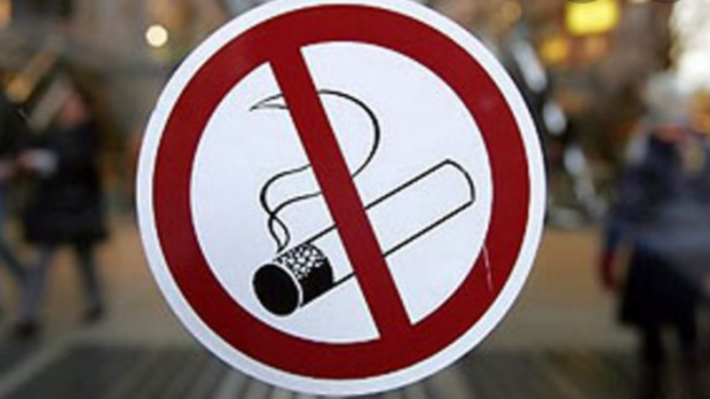

Slide 12
Кодекс РК Об административных правонарушениях Статья 442. Нахождение в ночное время несовершеннолетних в развлекательных заведениях или вне жилища без сопровождения законных представителей
Нахождение несовершеннолетних в развлекательных заведениях в ночное время без сопровождения законных представителей с 22 до 6 часов утра
– влечет штраф на законных представителей в размере трех месячных расчетных показателей.
Нахождение несовершеннолетних без сопровождения законных представителей вне жилища с 23 до 6 часов утра
– влечет предупреждение на законных представителей.
Действия, предусмотренные частями первой и второй настоящей статьи, совершенные повторно в течение года после наложения административного взыскания,
– влекут штраф на законных представителей в размере семи месячных расчетных показателей.
Сноска. Статья 442 с изменениями, внесенными законами РК от 29.12.2014 № 272-V (вводится в действие 01.01.2015); от 28.12.2017 № 127-VI (вводится в действие по истечении десяти календарных дней после дня его первого официального опубликования).

Slide 13
